Slide 1

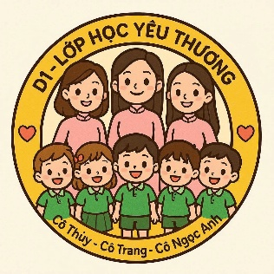


Truyện: Sự tích mùa xuân

Slide 2

MÙA XUÂN

Slide 3




Slide 4


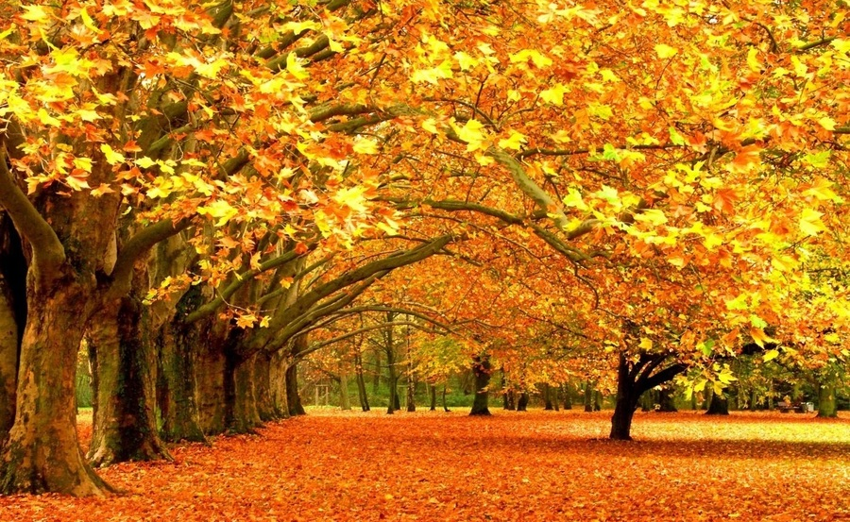
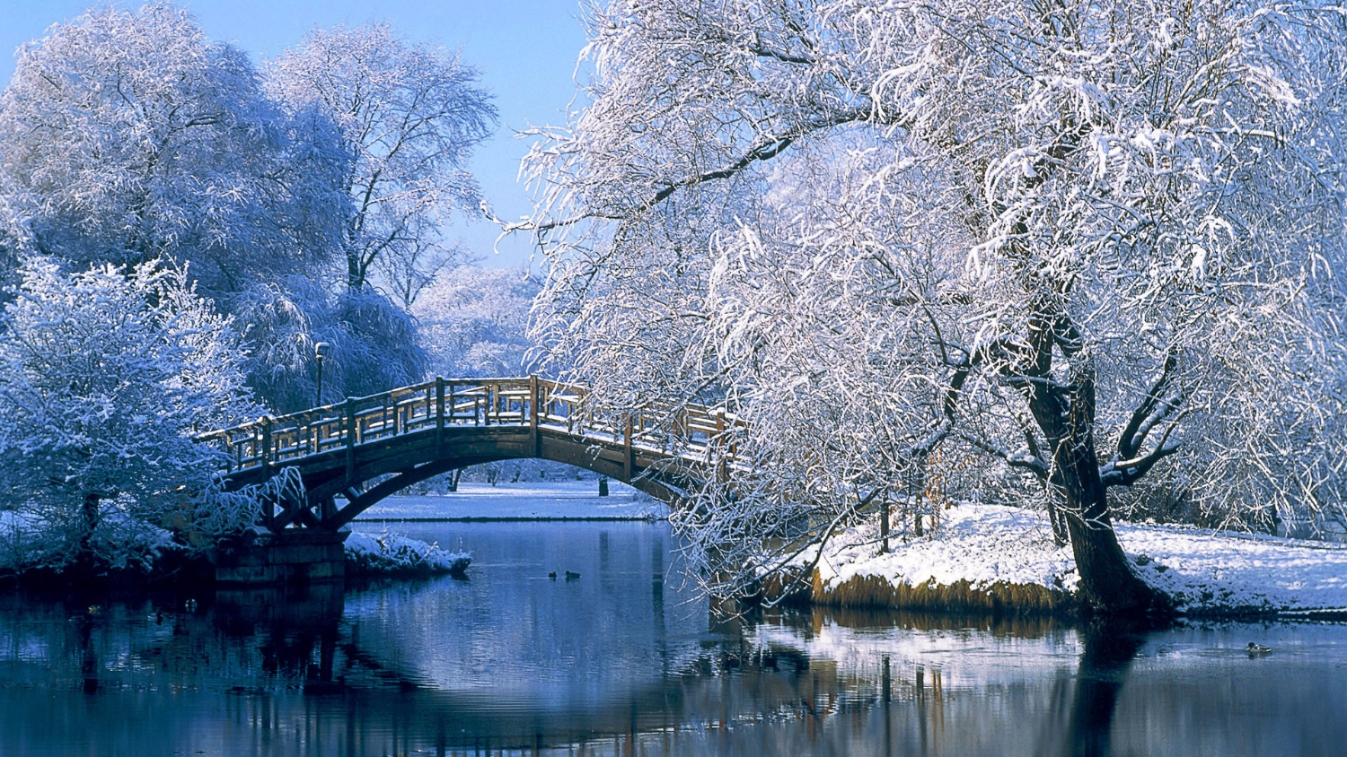
MÙA HÈ
MÙA THU
MÙA ĐÔNG

Slide 5

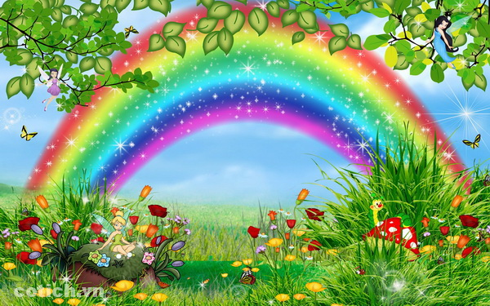


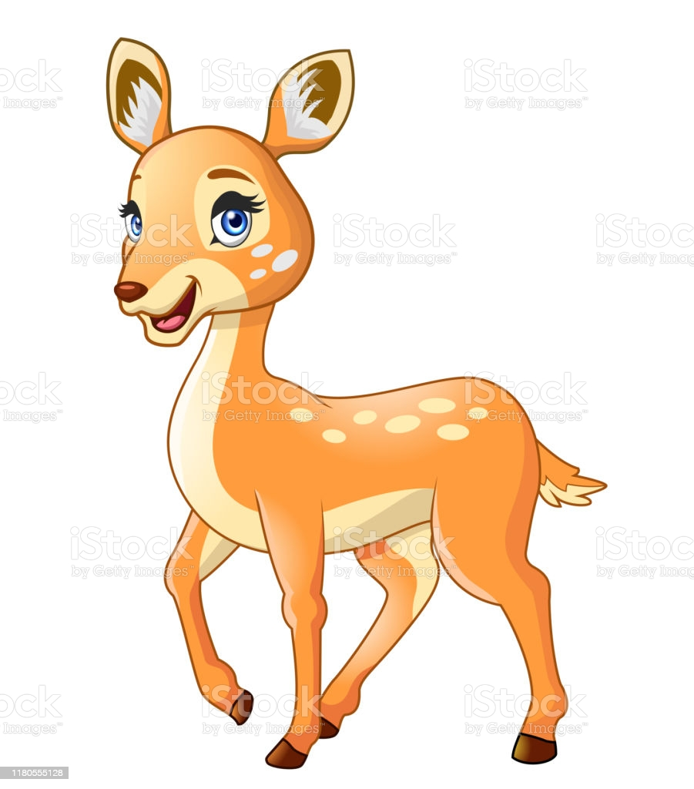


Slide 6

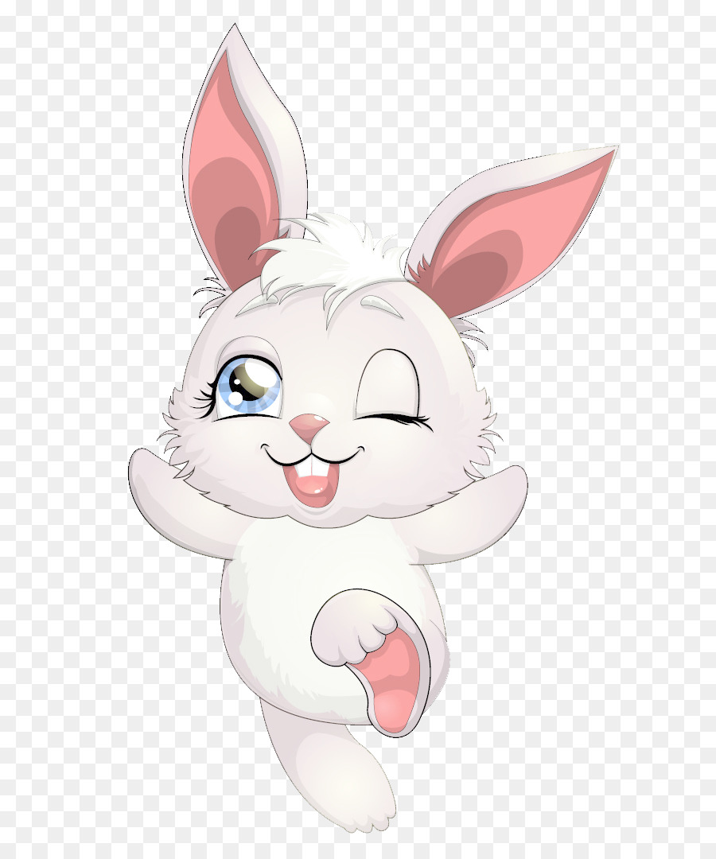

Slide 7


